Slide 1

Федеральное государственное бюджетное образовательное учреждение высшего образования
«Магнитогорский государственный технический университет им. Г.И. Носова»
ПРОЕКТИРОВАНИЕ И РАЗРАБОТКА ПРОГРАММНОГО ОБЕСПЕЧЕНИЯ ДЛЯ АВТОМАТИЗАЦИИ ПОИСКА ПОПУТЧИКОВ ПРИ ПОЕЗДКАХ ПО ЗАДАННОМУ МАРШРУТУ
Исполнитель: студент гр. АВб-16-1 Похлебаева А.П.
Руководитель: доцент каф. ВТиП Калитаев А.Н.
НАЗВАНИЕ ПРЕЗЕНТАЦИИ
Магнитогорск, 2020

Slide 2
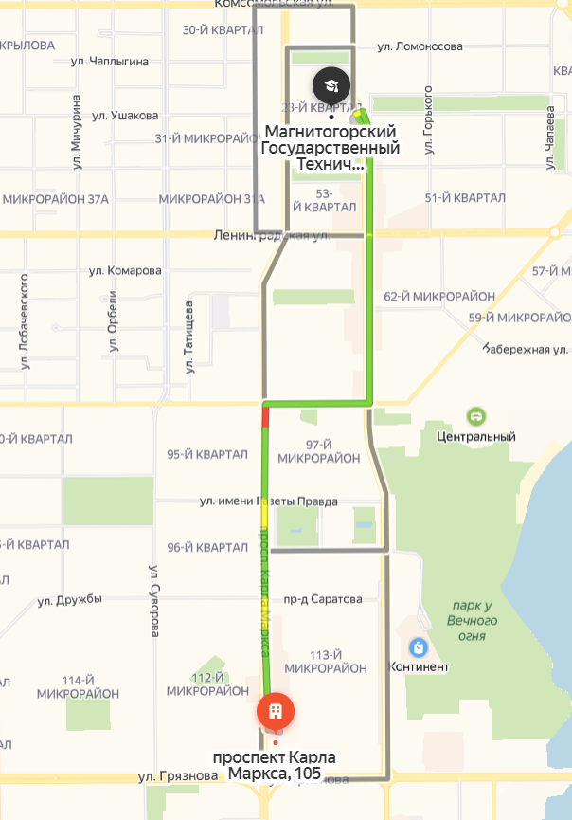

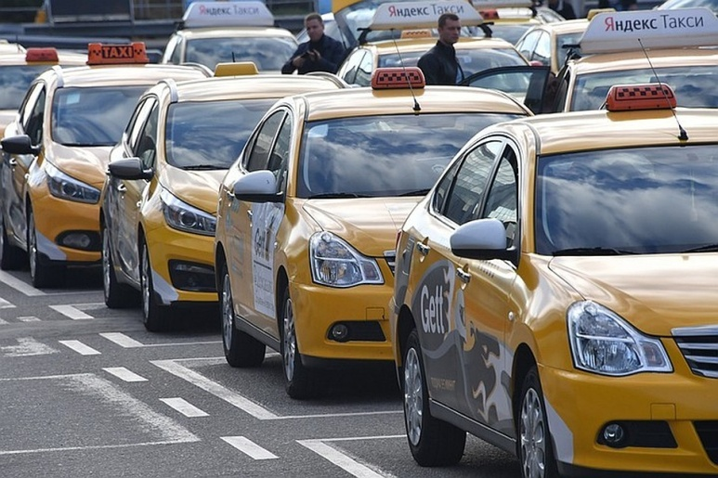
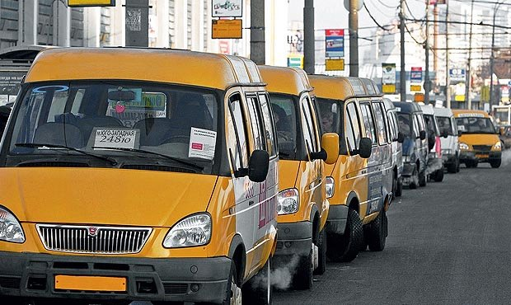
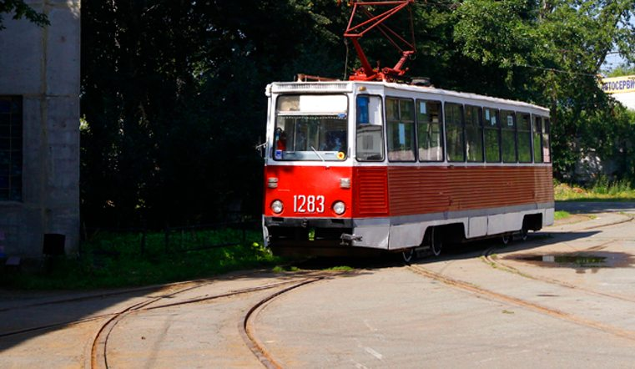
Актуальность работы
2/10

Slide 3
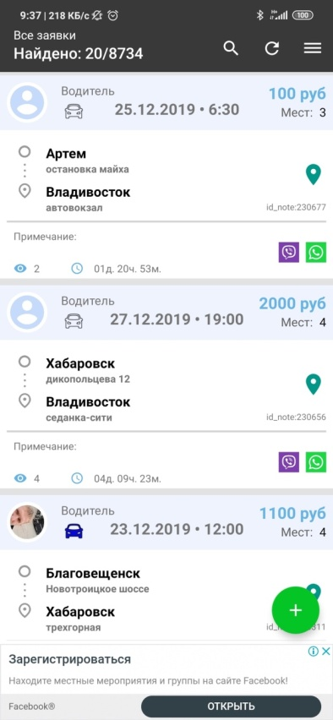
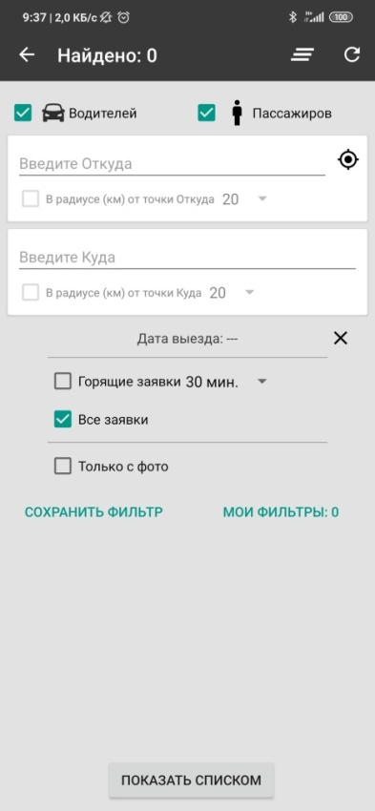
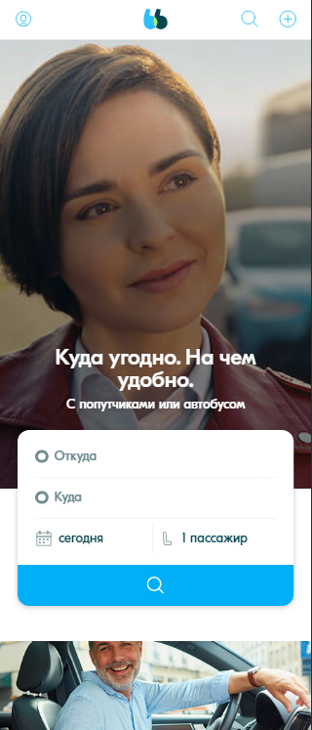

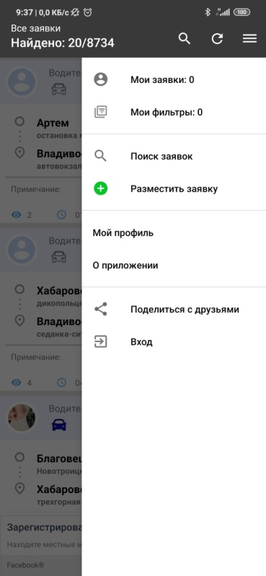
Обзор существующих решений
Попутчик-Online
BlaBlaCar
3/10

Slide 4
Цель и задачи работы
Цель - повышение эффективности коммуникаций между водителями и пассажирами
при осуществлении поездок по заданному маршруту следования транспорта посредством создания сервиса «Hitcher24/7» для поиска попутчиков.
Задачи работы:
выполнить теоретический анализ сферы пассажирских перевозок и существующих сервисов по поиску попутчиков;
сформировать проектные решения разработки программного обеспечения
для автоматизации поиска попутчиков при поездках по заданному маршруту;
выполнить разработку и опытную эксплуатацию программного обеспечения «Hitcher24/7».
4/10

Slide 5

Описание функциональных требований
Создание поездки по определенным критериям.
Подбор водителя или пассажира для поездки по нескольким критериям.
Формирование списка активных поездок.
Бронирование поездки в системе.
Подтверждение бронирования создателем поездки.
Формирование таблицы бронирований и откликов
к поездке.
5/10

Slide 6
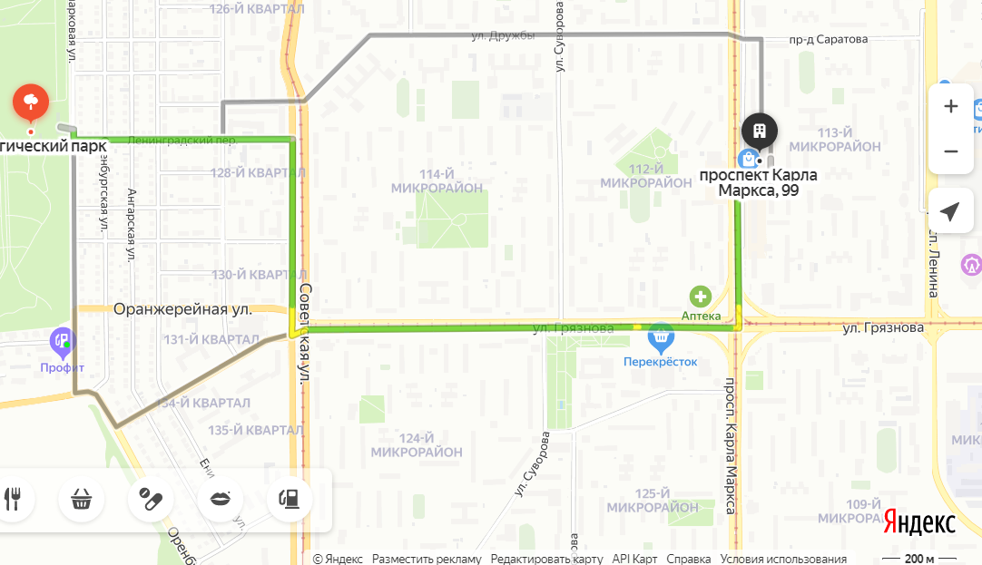
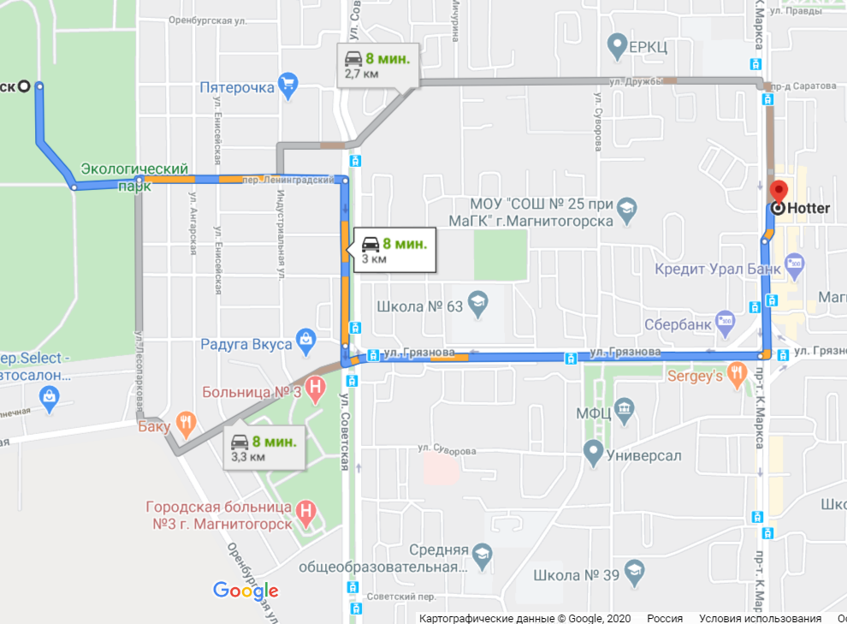
Сервисы картографии
Google Maps
Яндекс.Карты
6/10

Slide 7
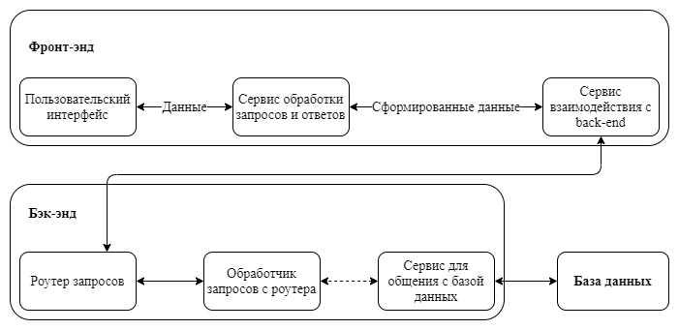
Структура разрабатываемого сервиса
7/10

Slide 8







Инструментальные средства разработки
Клиентская часть:
Vue.js;
HTML5;
CSS3;
JavaScript.
Серверная часть:
Node.js.
Библиотека:
jQuery.
СУБД:
MariaDB.
8/10

Slide 9
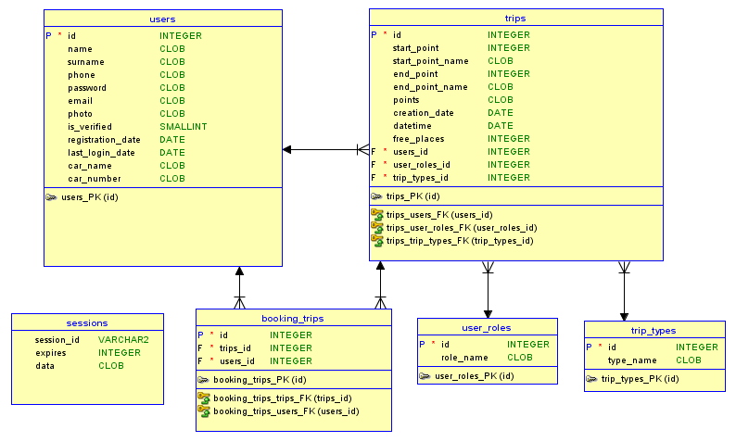
Структура базы данных
9/10

Slide 10
Выводы
1. Выполнен теоретический анализ сферы пассажирских перевозок. Изучены цифровые сервисы картографии для построения маршрута поездки. Рассмотрены и проанализированы существующие сервисы по поиску попутчиков.
2. Описаны проектные решения разработки сервиса для поиска попутчика по заданным параметрам. Создана схема взаимодействия разных частей веб-приложения. Спроектирован и реализован пользовательский интерфейс и функционал сервиса «Hitcher24/7».
3. Веб-приложение «Hitcher24/7» успешно опробовано в действии. Главные сценарии использования сервиса протестированы на наличие ошибок со стороны клиента и сервера. Также сервис был проверен на соответствие требованиям технического задания.
10/10

Slide 11
Спасибо за внимание…

